Slide 1
ОБУЧАЮЩИЙ
СЕМИНАР
по оценке регулирующего воздействия
проектов нормативных правовых актов
Камчатского края
ОРГАНИЗАЦИЯ
ОЦЕНКИ РЕГУЛИРУЮЩЕГО ВОЗДЕЙСТВИЯ МУНИЦИПАЛЬНЫХ АКТОВ И
ЭКСПЕРТИЗЫ ДЕЙСТВУЮЩИХ МУНИЦИПАЛЬНЫХ АКТОВ

Slide 2
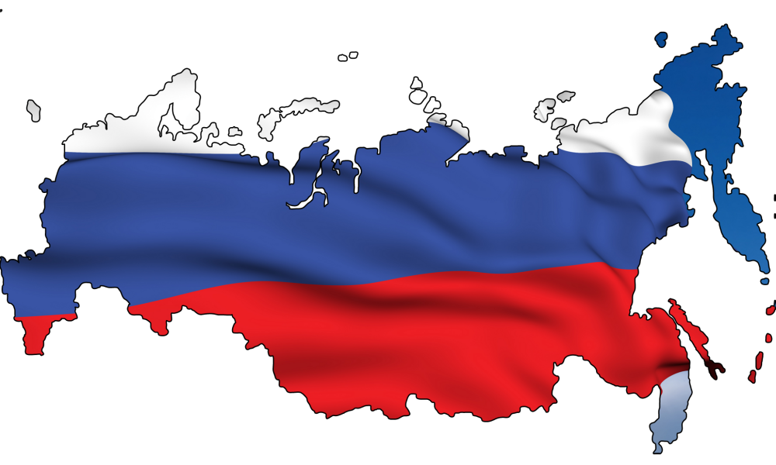
ОЦЕНКА РЕГУЛИРУЮЩЕГО ВОЗДЕЙСТВИЯ СЕГОДНЯ
Более 200 заключений
Камчатский край с 2014 года
Более 30 заключений
Петропавловск-Камчатский городской округ с 2015 года
Российская Федерация с 2010 года
Российская Федерация с 2010 года
Более
5 000 заключений
Более 5 заключений
Пилотные муниципальные районы Камчатского края
с 2016 года
?
Все городские округа и муниципальные районы
Камчатского края
с 2017 года

Slide 3
ОЦЕНКА РЕГУЛИРУЮЩЕГО ВОЗДЕЙСТВИЯ – ЭТО:
Определение и оценка возможных положительных и отрицательных последствий принятия того или иного правового акта
Борьба с неэффективным законодательством и поиск
лучших решений
Эффективный механизм прямого диалога власти и бизнеса при принятии регуляторных решений
Анализ и расчеты
Публичные консультации
ОРВ
ОРВ требует: | Увидеть и детально изучить проблему | Услышать участников и обсудить варианты | Рассчитать выгоды и издержки | Спрогнозировать и оценить эффекты

Slide 4
ДЛЯ ОРГАНИЗАЦИИ ОРВ И ЭКСПЕРТИЗЫ НЕОБХОДИМО
Определение Уполномоченного органа
Структурное подразделение, должностное лицо органа МСУ, уполномоченное на:
внедрение процедуры проведения ОРВ
осуществление информационного, методического обеспечения ОРВ и оценки качества проведения процедуры ОРВ органами-разработчиками проектов муниципальных актов
проведение экспертизы муниципальных актов
Принятие нормативной правовой базы
Порядок проведения процедуры ОРВ проектов актов
Порядок проведения экспертизы действующих актов
Формы документов для обеспечения проведения ОРВ и экспертизы
Информационное и методическое обеспечение
Методические рекомендации по проведению ОРВ
Обучающие мероприятия (семинары) для органов-разработчиков
Создание
официального сайта
Информационный ресурс в информационно-телекоммуникационной сети «Интернет» для размещения сведений:
о процедуре ОРВ и экспертизы
о проведении публичных консультаций
о результатах ОРВ и экспертизы
Заключение Соглашений о взаимодействии
Соглашения о взаимодействии между органом местного самоуправления муниципального образования и:
Уполномоченным при Губернаторе Камчатского края по защите прав предпринимателей
организациями, представляющими интересы предпринимательского сообщества

Slide 5
АКТЫ, РЕГУЛИРУЮЩИЕ ПРОЦЕДУРУ ОРВ МУНИЦИПАЛЬНЫХ НПА
Федеральный закон
от 02.07.2013
№ 176-ФЗ
«О внесении изменений в Федеральный закон «Об общих принципах организации законодательных (представительных) и исполнительных органов государственной власти субъектов Российской Федерации» и статьи 7 и 46 Федерального закона «Об общих принципах организации местного самоуправления в Российской Федерации» по вопросам оценки регулирующего воздействия проектов нормативных правовых актов и экспертизы нормативных правовых актов»
Обязанность
по проведению ОРВ
и экспертизы
Федеральный закон
от 06.10.2003
№ 131-ФЗ
«Об общих принципах организации местного самоуправления в Российской Федерации»
Предметная область
Закон
Камчатского края
от 23.09.2014
№ 503
«О проведении оценки регулирующего воздействия проектов муниципальных нормативных правовых актов и экспертизы муниципальных нормативных правовых актов в Камчатском крае»
Перечень МО, в которых проведение ОРВ и экспертизы является обязательным

Slide 6
ИНЫЕ АКТЫ, РЕГУЛИРУЮЩИЕ ОРВ И ЭКСПЕРТИЗУ
Приказ Минэкономразвития России
от 26.03.2014 № 159
«Об утверждении Методических рекомендаций по организации и проведению процедуры оценки регулирующего воздействия проектов нормативных правовых актов субъектов Российской Федерации и экспертизы нормативных правовых актов субъектов Российской Федерации»
Приказ Минэкономразвития России
от 22.09.2015 № 669
«Об утверждении методики оценки стандартных издержек субъектов предпринимательской и иной экономической деятельности, возникающих в связи с исполнением требований регулирования»
Постановление Правительства Камчатского края от 06.06.2013 № 233-П
Об утверждении Порядка проведения оценки регулирующего воздействия проектов нормативных правовых актов Камчатского края и экспертизы нормативных правовых актов Камчатского края»
Приказ Агентства от 15.08.2016 № 109-п
«Об утверждении Методических рекомендаций по организации и проведению оценки регулирующего воздействия проектов нормативных правовых актов Камчатского края»
Приказ Агентства от 18.10.2016 № 141-п
«Об утверждении форм документов для проведения экспертизы нормативных правовых актов Камчатского края»

Slide 7
МЕТОДИЧЕСКИЕ РЕКОМЕНДАЦИИ (Приказ Агентства от 31.01.2017 № 18)
I
Общие положения
II
Варианты организации и проведения ОРВ проектов муниципальных актов и экспертизы муниципальных актов
III
Организация и проведение процедуры ОРВ проектов муниципальных актов
IV
Рекомендации по заполнению сводного отчета к проекту муниципального акта
V
Порядок подготовки заключения об ОРВ проектов муниципальных актов
VI
Порядок проведения экспертизы муниципальных актов
VII
Формы соглашения о взаимодействии, форма сводного отчета, форма свода предложений и формы заключений об ОРВ и экспертизе

Slide 8
ИЗМЕНЕНИЯ В НПА, РЕГУЛИРУЮЩИХ ОРВ
Федеральный закон
447-ФЗ
Проекты актов:
- устанавливающие новые или изменяющие действующие обязанности субъектов предпринимательской и инвестиционной деятельности;
- устанавливающие, изменяющие или отменяющие ответственность субъектов предпринимательской и инвестиционной деятельности
Уточнение предметной области
Закон Камчатского края от 15.11.2016 № 5
Проектов актов:
- устанавливающие, изменяющие, приостанавливающие, отменяющие местные налоги и сборы;
- регулирующие бюджетные правоотношения
Исключение из предметной области
Для :
- проектов административных регламентов предоставления муниципальных услуг;
- проектов актов, устанавливающих подлежащие регулированию цены (тарифы) на товары (услуги) в соответствии с федеральным и региональным законодательством;
- проектов актов, разработанных в целях приведения муниципальных актов в соответствие с федеральными, региональными и муниципальными актами
Приказ Агентства от 31.01.2017 № 18
Специальный порядок

Slide 9
ИЗМЕНЕНИЯ В НПА, РЕГУЛИРУЮЩИХ ОРВ
Новые характеристики СРВ
от 20 до 30 рабочих дней
высокая степень регулирующего воздействия –
проект акта содержит положения, устанавливающие новые обязанности для субъектов предпринимательской и инвестиционной деятельности, а также ответственность за нарушение муниципальных актов, затрагивающих вопросы осуществления предпринимательской и инвестиционной деятельности;
средняя степень регулирующего воздействия –
содержит положения, изменяющие ранее предусмотренные муниципальными НПА обязанности для субъектов предпринимательской и инвестиционной деятельности, а также ранее установленную ответственность за нарушение муниципальных актов, затрагивающих вопросы осуществления предпринимательской и инвестиционной деятельности;
низкая степень регулирующего воздействия –
низкая степень регулирующего воздействия - проект муниципального акта содержит положения, отменяющие ранее установленную ответственность за нарушение муниципальных актов, затрагивающих вопросы осуществления предпринимательской и инвестиционной деятельности
Федеральный закон
447-ФЗ
от 10 до 20 рабочих дней
Приказ Агентства от 31.01.2017 № 18
от 5 до 10 рабочих дней
Новые сроки публичных консультаций

Slide 10
АЛГОРИТМ ПРОВЕДЕНИЯ ОРВ В КАМЧАТСКОМ КРАЕ
Разработка проекта
Предварительная оценка
Определение СРВ
Высокая СРВ
Средняя СРВ
Низкая СРВ
Упрощенный порядок
Сводный отчет о результатах проведения ОРВ проекта НПА
с высокой СРВ (Приложение 1 к Методическим рекомендациям, Приказ АИП КК № 109-п от 15.08.2016)
Сводный отчет о результатах проведения ОРВ проекта НПА
со средней СРВ (Приложение 2 к Методическим рекомендациям, Приказ АИП КК № 109-п от 15.08.2016)
Сводный отчет о результатах проведения ОРВ проекта НПА
с низкой СРВ (Приложение 3 к Методическим рекомендациям, Приказ АИП КК № 109-п от 15.08.2016)
Сводный отчет о результатах проведения ОРВ проекта НПА
без проведения ПК
(Приложение 4 к Методическим рекомендациям, Приказ АИП КК № 109-п от 15.08.2016
10-20 р.д.
20-30 р.д.
5-10 р.д.
Публичные консультации не проводятся
Публичные консультации
Подготовка свода предложений
Направление проекта НПА и сводного отчета в уполномоченный орган для подготовки заключения
Доработка сводного отчета
Направление проекта НПА, сводного отчета, свода предложений в уполномоченный орган для подготовки заключения
10 р.д.
Подготовка заключения
10 р.д.
Подготовка заключения

Slide 11
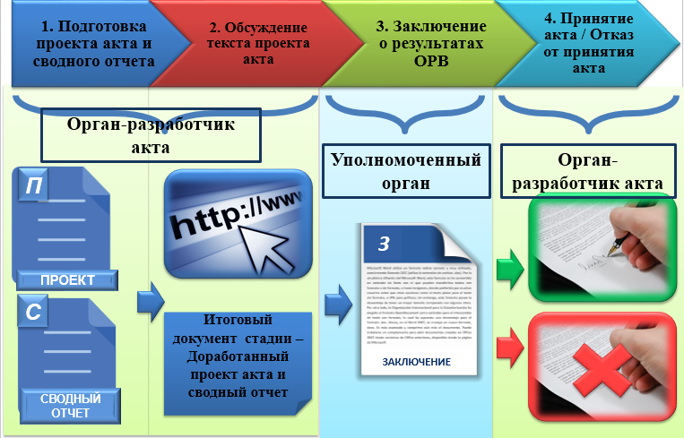
РЕКОМЕДУЕМАЯ СХЕМА ПРОВЕДЕНИЯ ОРВ
Разработка проекта
Предварительная оценка
Определение СРВ
Высокая СРВ
Средняя СРВ
Низкая СРВ
Упрощенный порядок
Сводный отчет о результатах проведения ОРВ проекта НПА
с высокой СРВ
Сводный отчет о результатах проведения ОРВ проекта НПА
со средней СРВ
Сводный отчет о результатах проведения ОРВ проекта НПА
с низкой СРВ
Сводный отчет о результатах проведения ОРВ проекта НПА
без проведения ПК
10-20 р.д.
20-30 р.д.
5-10 р.д.
Публичные консультации не проводятся
Публичные консультации
Подготовка свода предложений
Направление проекта НПА и сводного отчета в уполномоченный орган для подготовки заключения
Доработка сводного отчета
Направление проекта НПА, сводного отчета, свода предложений в уполномоченный орган для подготовки заключения
10 р.д.
Подготовка заключения
10 р.д.
Подготовка заключения

Slide 12
СУТЬ ПУБЛИЧНЫХ КОНСУЛЬТАЦИЙ
механизм прямого диалога власти и бизнеса при принятии регуляторных решений
возможность бизнеса сказать разработчикам,
к каким последствиям
может привести то или
иное решение

Slide 13
РЕКОМЕДУЕМАЯ СХЕМА ПРОВЕДЕНИЯ ЭКСПЕРТИЗЫ
Разработка проекта
Предварительная оценка
Определение СРВ
Высокая СРВ
Средняя СРВ
Низкая СРВ
Упрощенный порядок
Сводный отчет о результатах проведения ОРВ проекта НПА
с высокой СРВ
Сводный отчет о результатах проведения ОРВ проекта НПА
со средней СРВ
Сводный отчет о результатах проведения ОРВ проекта НПА
с низкой СРВ
Сводный отчет о результатах проведения ОРВ проекта НПА
без проведения ПК
10-20 р.д.
20-30 р.д.
5-10 р.д.
Публичные консультации не проводятся
Публичные консультации
Подготовка свода предложений
Направление проекта НПА и сводного отчета в уполномоченный орган для подготовки заключения
Доработка сводного отчета
Направление проекта НПА, сводного отчета, свода предложений в уполномоченный орган для подготовки заключения
10 р.д.
Подготовка заключения
10 р.д.
Подготовка заключения

Slide 14
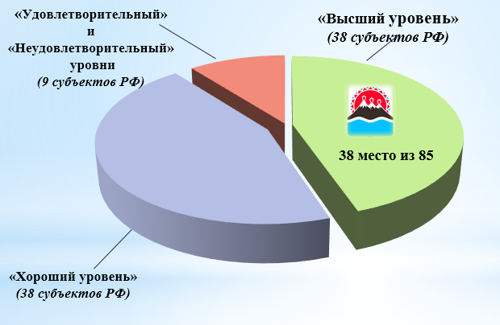
РЕЙТИНГ КАЧЕСТВА ОСУЩЕСТВЛЕНИЯ ОРВ И ЭКСПЕРТИЗЫ
2015 год
?
2016 год

Slide 15
РЕЙТИНГ КАЧЕСТВА ОСУЩЕСТВЛЕНИЯ ОРВ И ЭКСПЕРТИЗЫ
На систематической основе в установленной предметной области проводится ОРВ проектов муниципальных НПА
Нормативно закреплена процедура урегулирования разногласий, выявленных в ходе проведения ОРВ проектов муниципальных НПА
В 2016 году включены показатели, характеризующие качество проведения
ОРВ и экспертизы на муниципальном уровне:
На систематической основе в установленной предметной области проводится экспертиза муниципальных НПА
Информация о проведении ОРВ и экспертизы, проведении публичных консультаций по проектам актов и актам размещена в открытом доступе
Утверждены формы документов, необходимых для проведения ОРВ и экспертизы в органах местного самоуправления

Slide 16
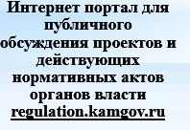
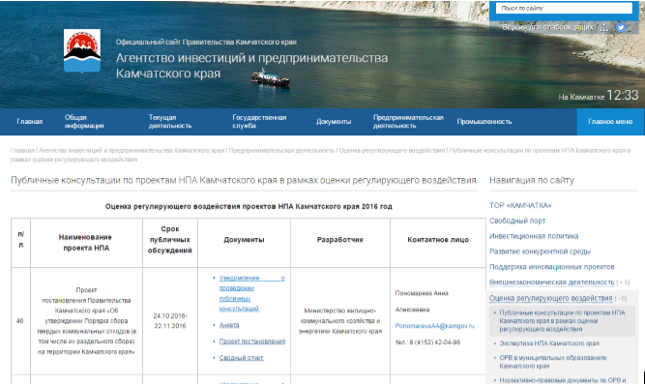
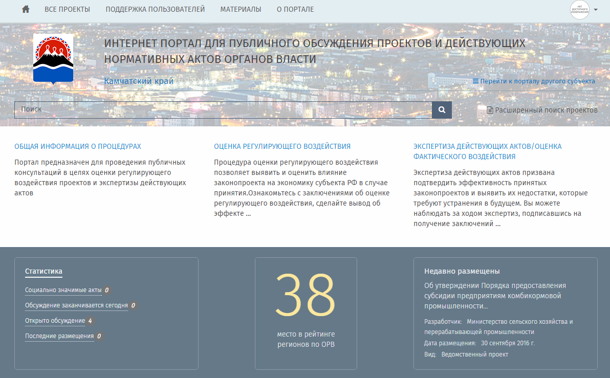
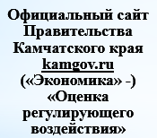
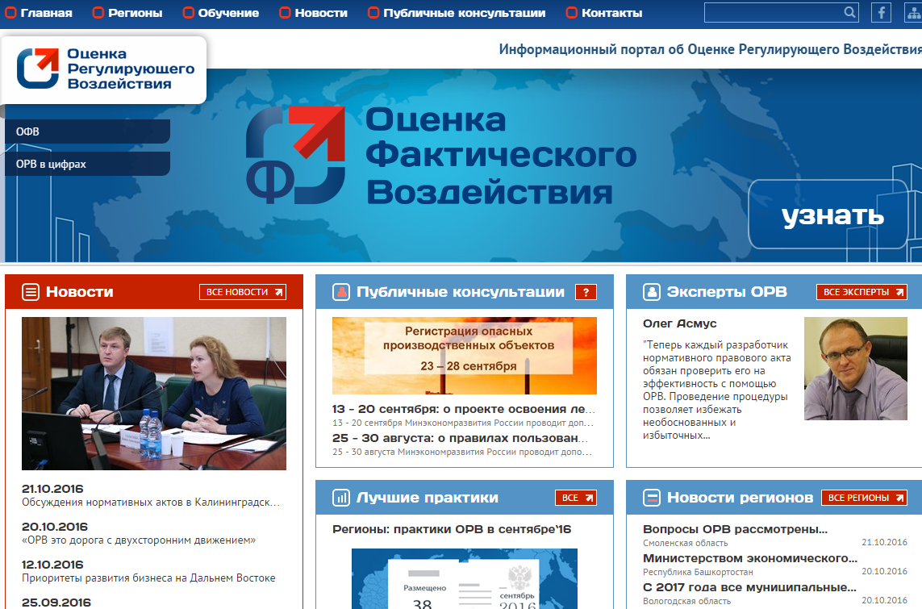
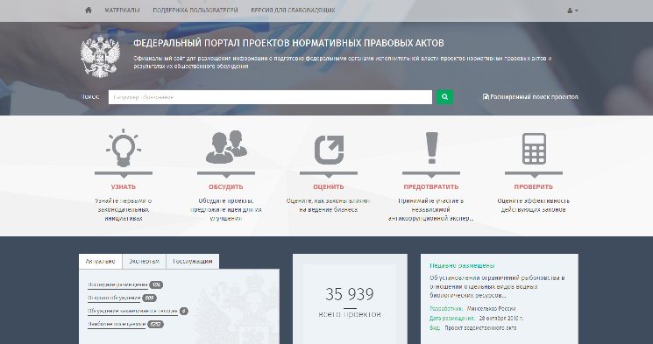
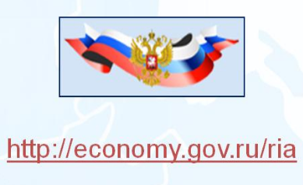
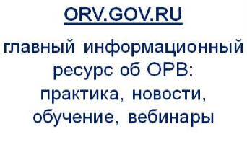
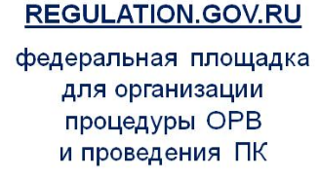
ИНФОРМАЦИОННАЯ СИСТЕМА ОРВ

Slide 17
КОНТАКТНЫЕ ДАННЫЕ
АГЕНТСТВО ИНВЕСТИЦИЙ И ПРЕДПРИНИМАТЕЛЬСТВА КАМЧАТСКОГО КРАЯ
ОТДЕЛ РЕГУЛЯТОРНОЙ ПОЛИТИКИ И РАЗВИТИЯ ПРЕДПРИНИМАТЕЛЬСТВА
- ЛАПИЦКАЯ ВИКТОРИЯ ВАЛЕРЬЕВНА
эл. почта: LapitskayaVV@kamgov.ru, тел. 8 (4152) 42-43-99
- ЗУБАРЬ МИХАИЛ МИХАЙЛОВИЧ
эл. почта: ZubarMM@kamgov.ru , тел. 8 (4152) 42-43-99

